Slide 1
EUROPA.-LA VUELTA AL MUNDO EN 885 JARDINES.-ITALIA.- Villa Bricherasio di Saluzzo.-Botanici di Stigliano.-Andre Heller Botanic .-Orto dell'Università di Roma
Seleccion de textos y fotografías por
JOSE ELIAS BONELLS

Slide 2
Jardín botánico de Villa Bricherasio
El jardín botánico de Villa Bricherasio es Saluzzo (CN), cubre 12.000 metros cuadrados, con especies de diferentes zonas climáticas.
Encontramos bambú , camelias y estanques con plantas acuáticas flotantes incluyendo la Victoria Amazónica , que gracias al microclima de la zona no necesita invernaderos. Encontramos la alpineto con muchas especies de Crassulaceae , una colección de rosas botánicas inglesas, arbustos como el alcanfor Cinamoumun , el simplex Firmiana , el Cupressus casmirianum , los eucaliptos de Tasmania y Nueva Zelanda y Gunera manicata del Brasil. También está el área de las gramineas, los árboles de plátano, hortensias y helechos.

Slide 3
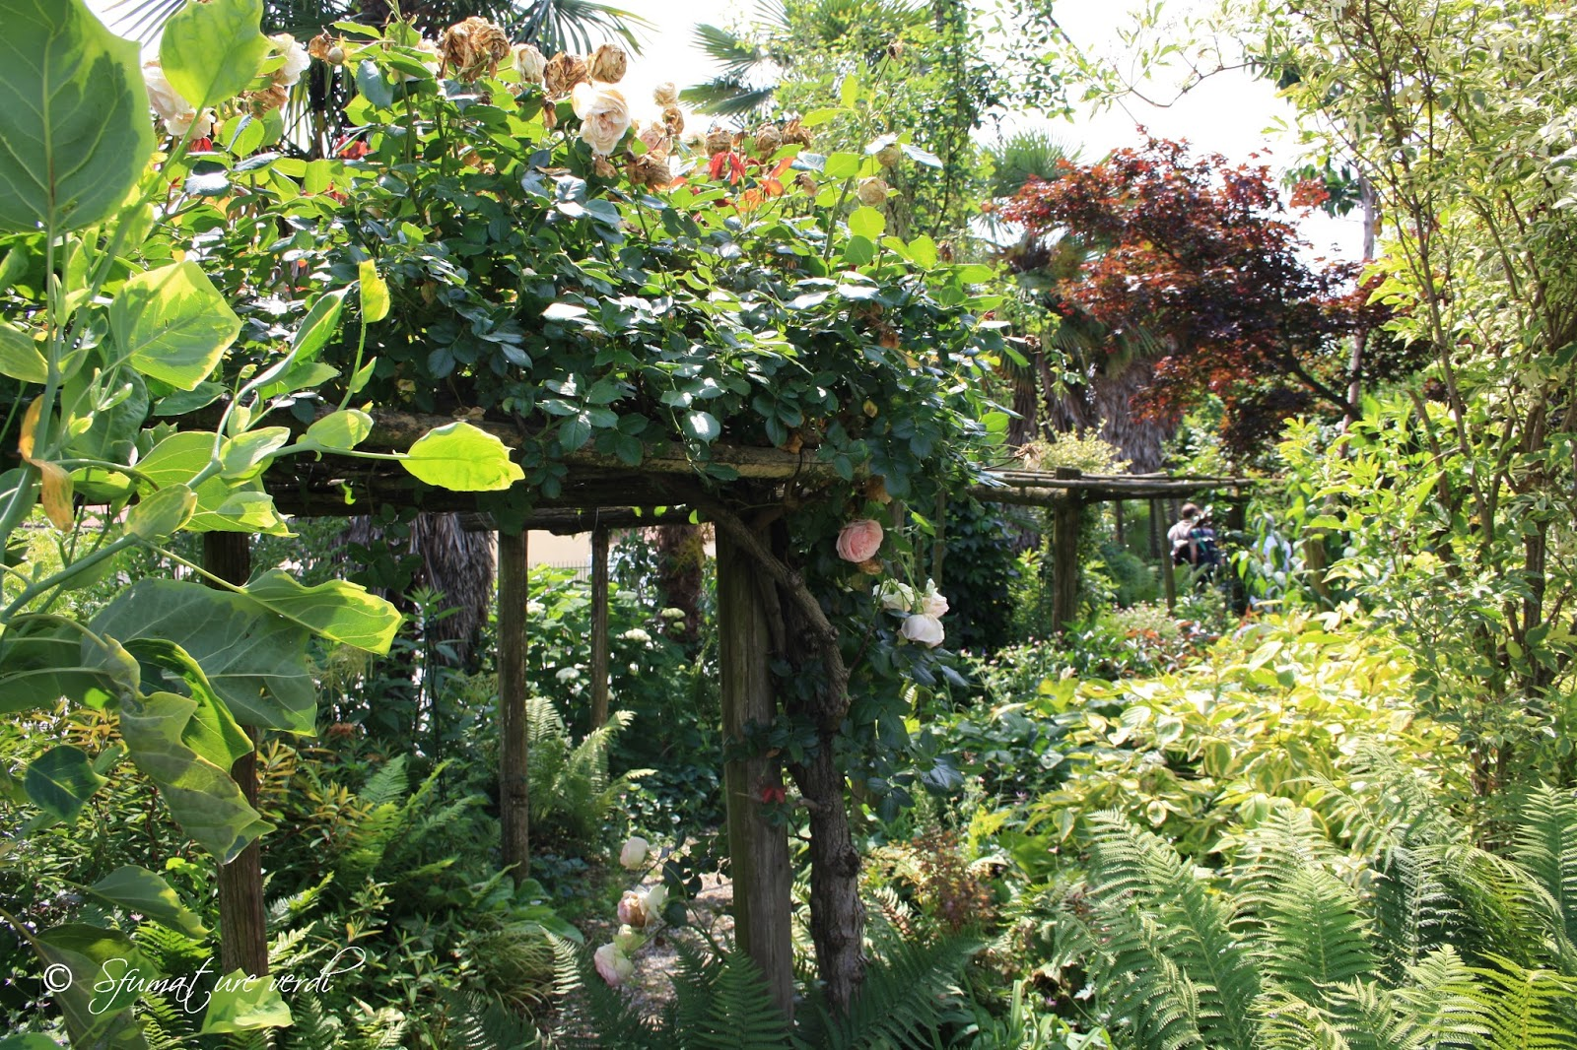
Notes:
Giardini di Villa Bricherasio di Saluzzo.-a

Slide 4
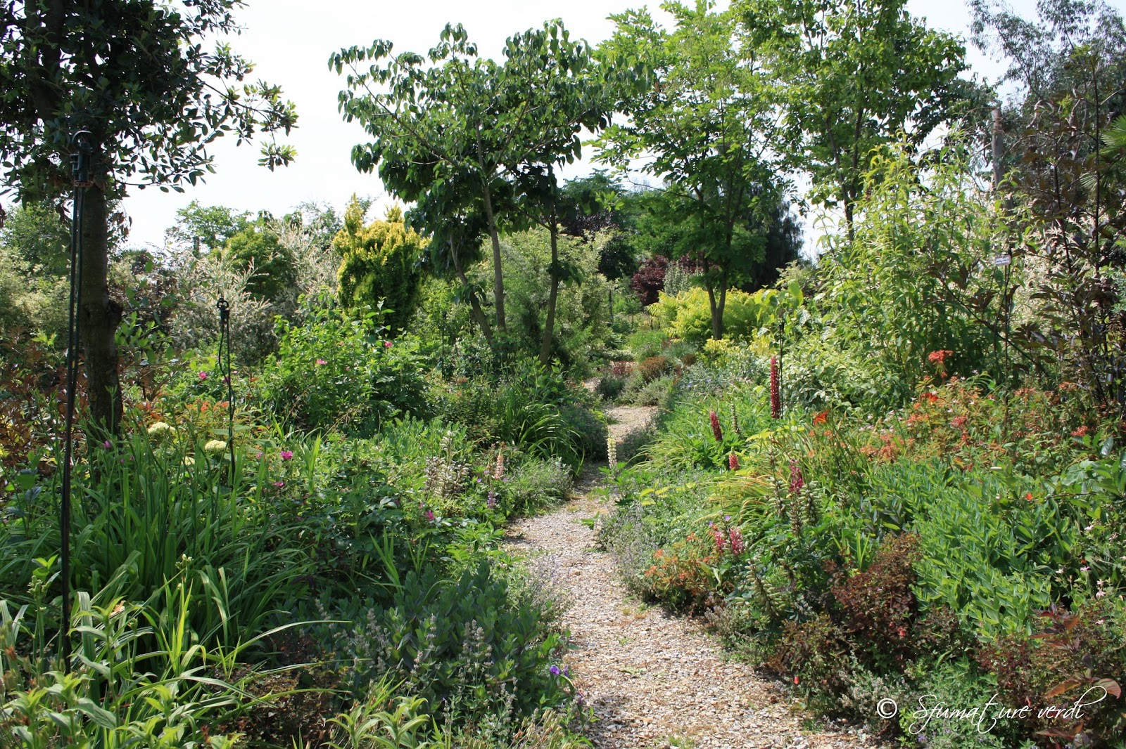
Notes:
Giardini di Villa Bricherasio di Saluzzo.-a

Slide 5
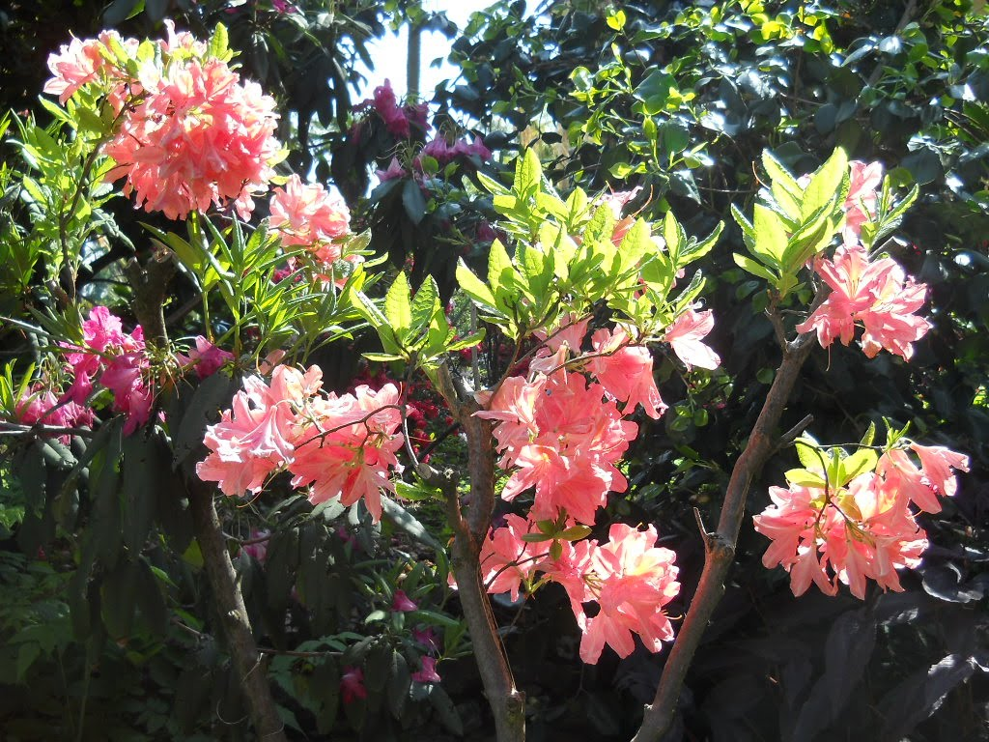
Notes:
Giardini di Villa Bricherasio di Saluzzo

Slide 6
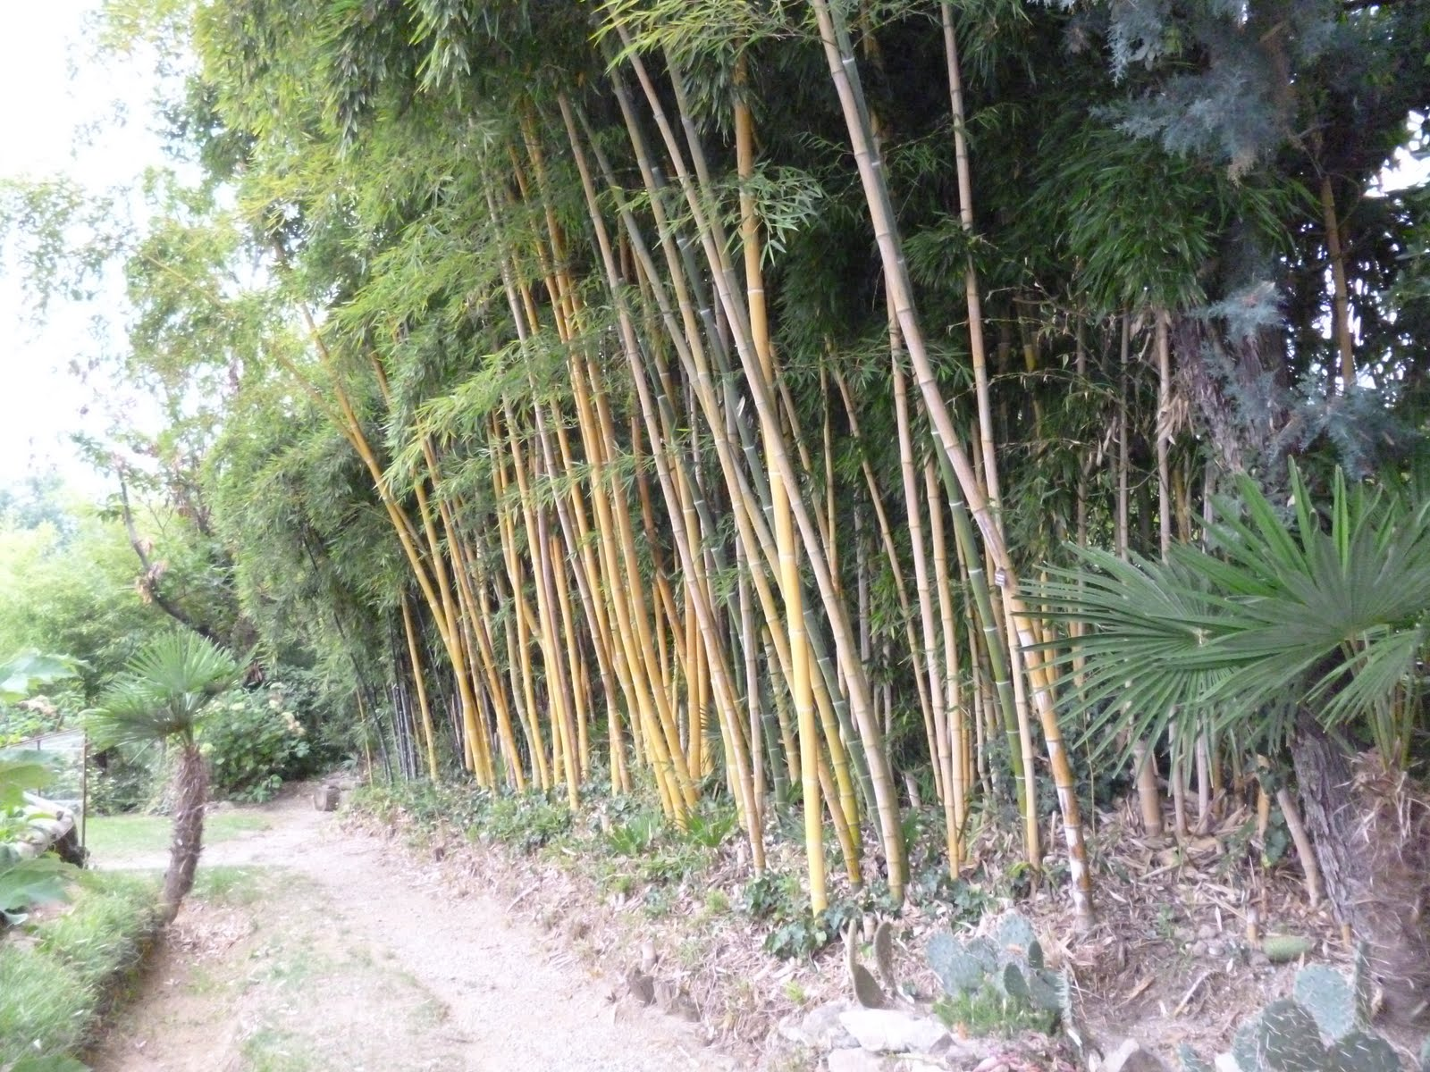
Notes:
Giardini di Villa Bricherasio di Saluzzo

Slide 7
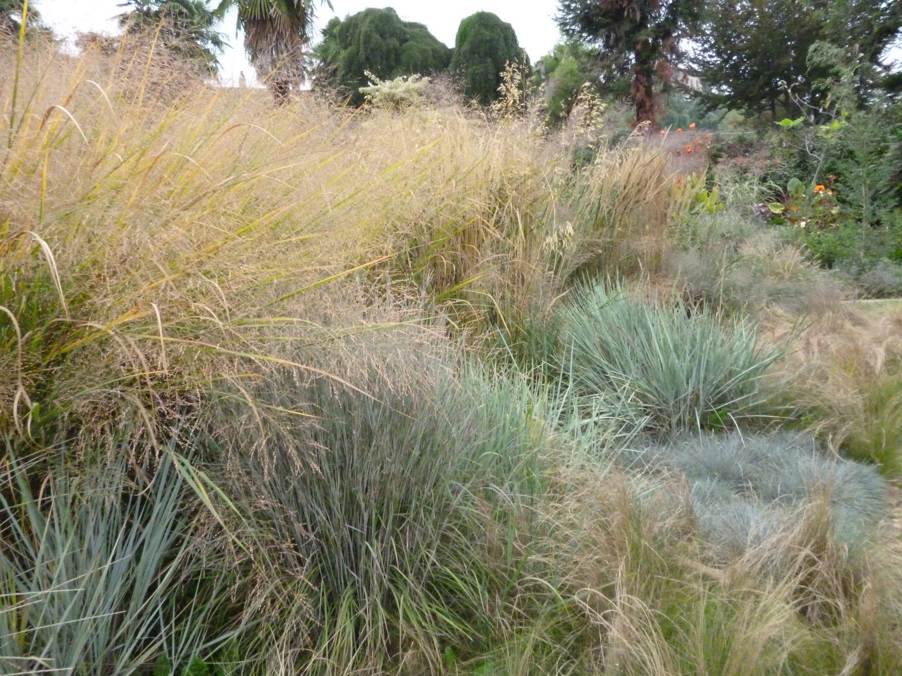
Notes:
Giardini di Villa Bricherasio di Saluzzo

Slide 8
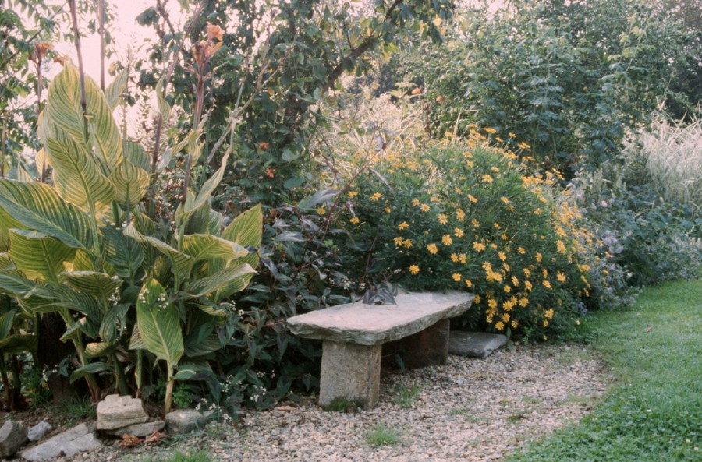
Notes:
Giardini di Villa Bricherasio di Saluzzo

Slide 9
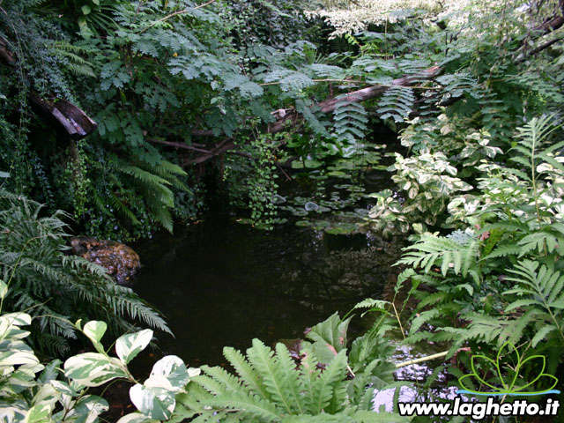
Notes:
Giardini di Villa Bricherasio di Saluzzo

Slide 10
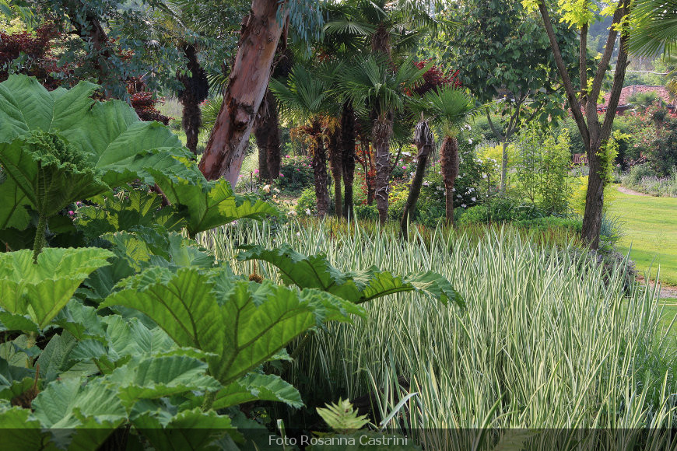
Notes:
Giardini di Villa Bricherasio di Saluzzo.-gunnera manicata y acorus-calamus

Slide 11
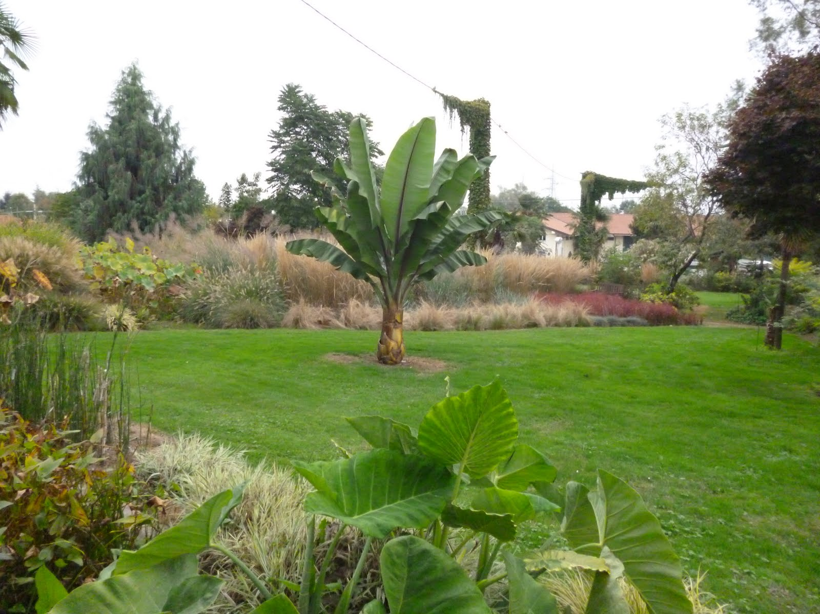
Notes:
Giardini di Villa Bricherasio di Saluzzo.

Slide 12
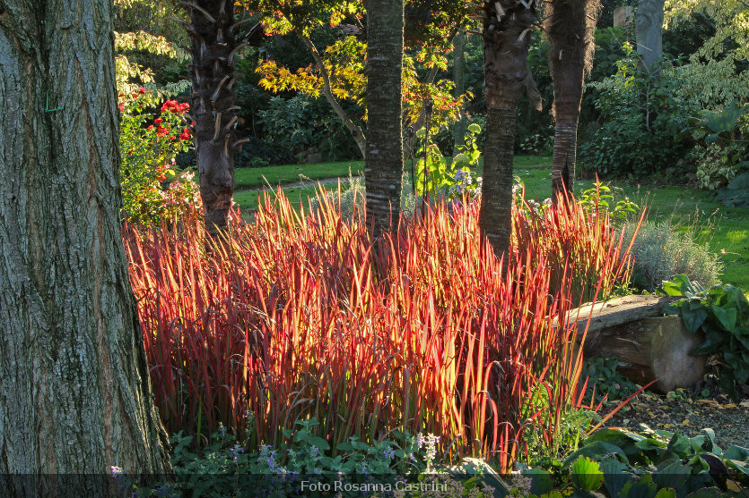
Notes:
Giardini di Villa Bricherasio di Saluzzo.-Imperata cylindrica Red-baron

Slide 13
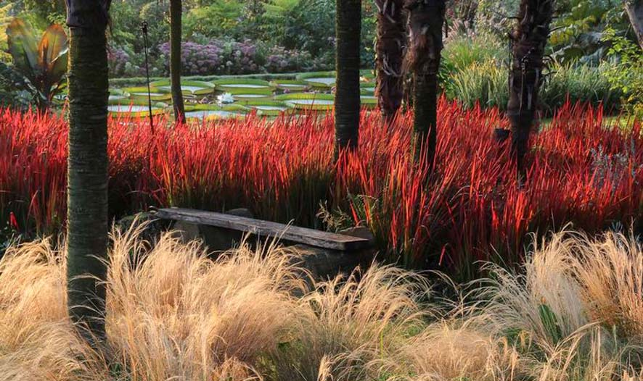
Notes:
Giardini di Villa Bricherasio di Saluzzo.-Imperata cylindrica Red-baron

Slide 14
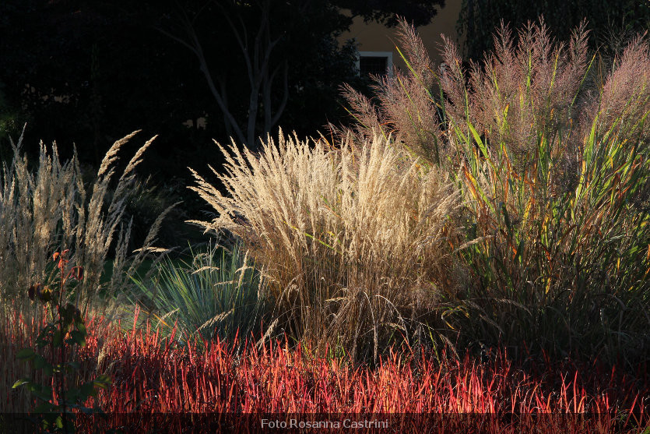
Notes:
Giardini di Villa Bricherasio di Saluzzo.-Imperata cylindrica Red-baron

Slide 15
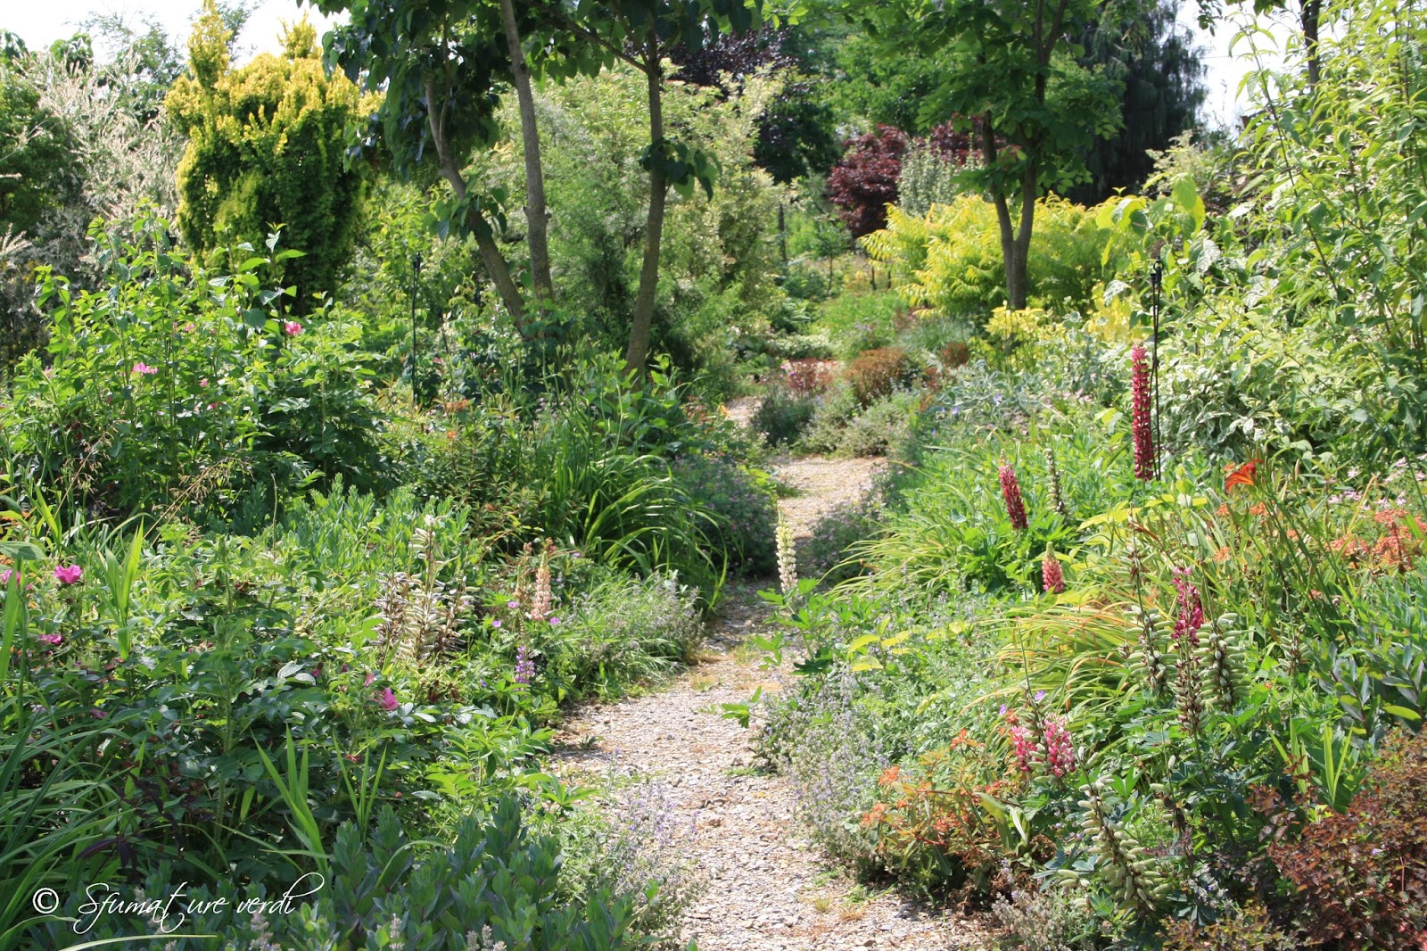
Notes:
Giardini di Villa Bricherasio di Saluzzo.-

Slide 16
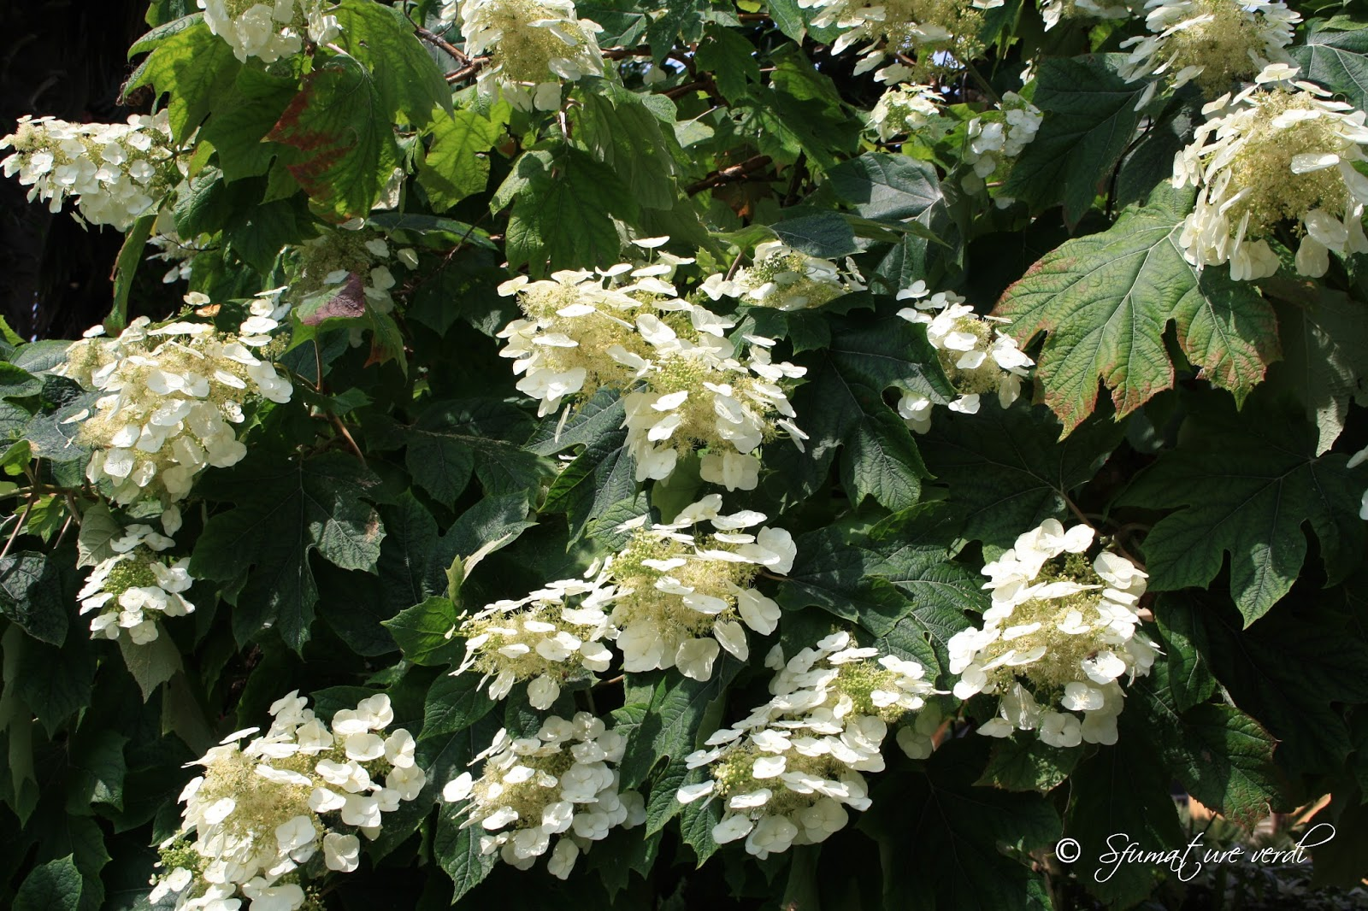
Notes:
Giardini di Villa Bricherasio di Saluzzo.-

Slide 17
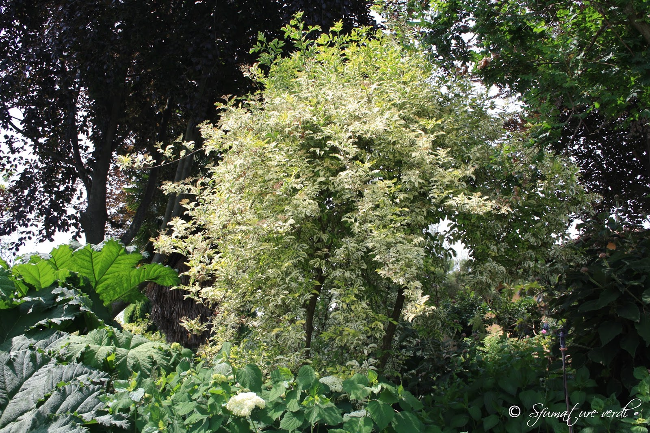
Notes:
Giardini di Villa Bricherasio di Saluzzo.-

Slide 18
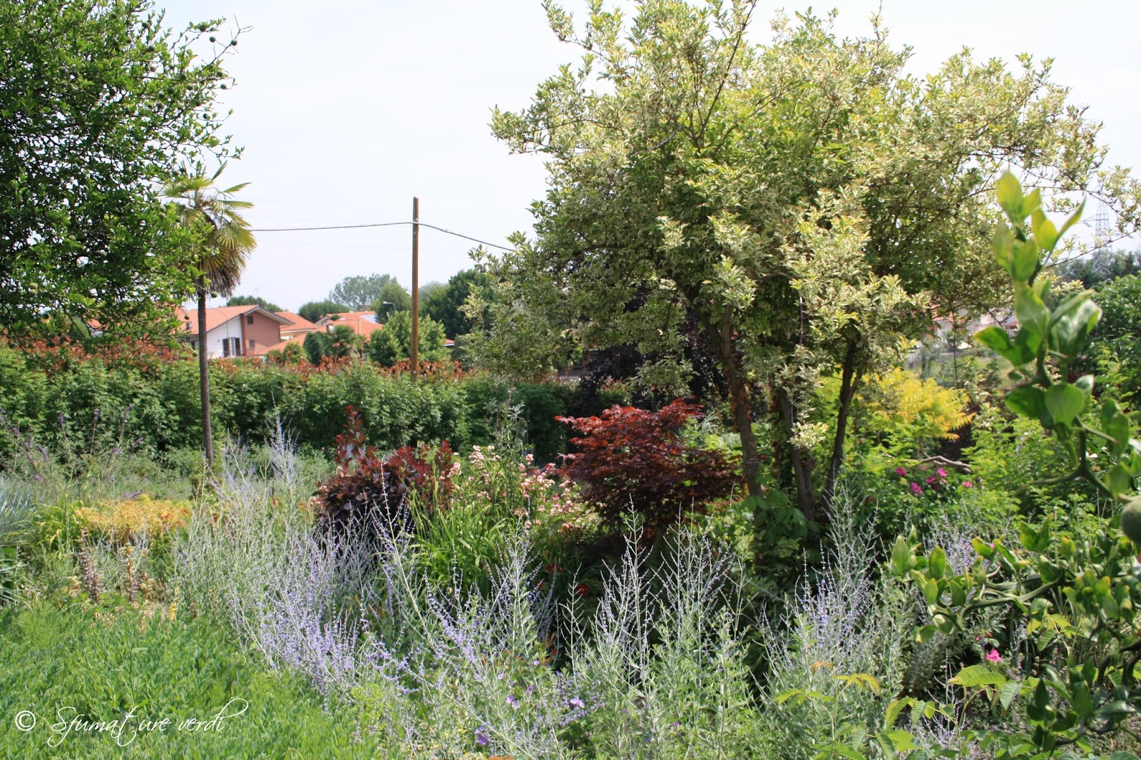
Notes:
Giardini di Villa Bricherasio di Saluzzo.-

Slide 19
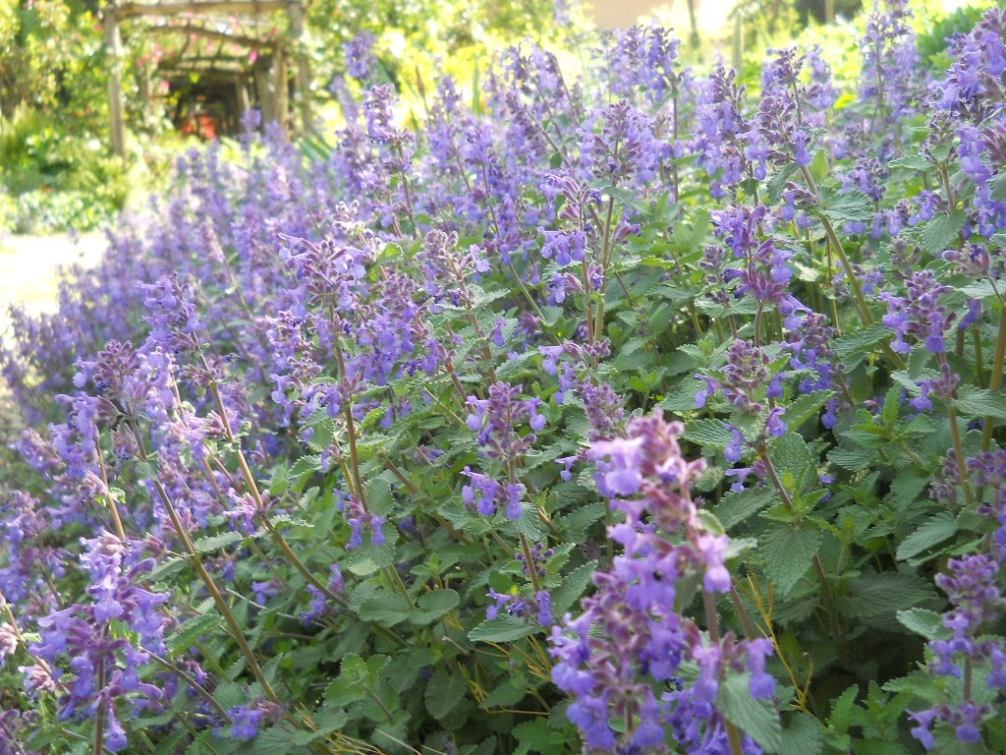
Notes:
Giardini di Villa Bricherasio di Saluzzo.-

Slide 20
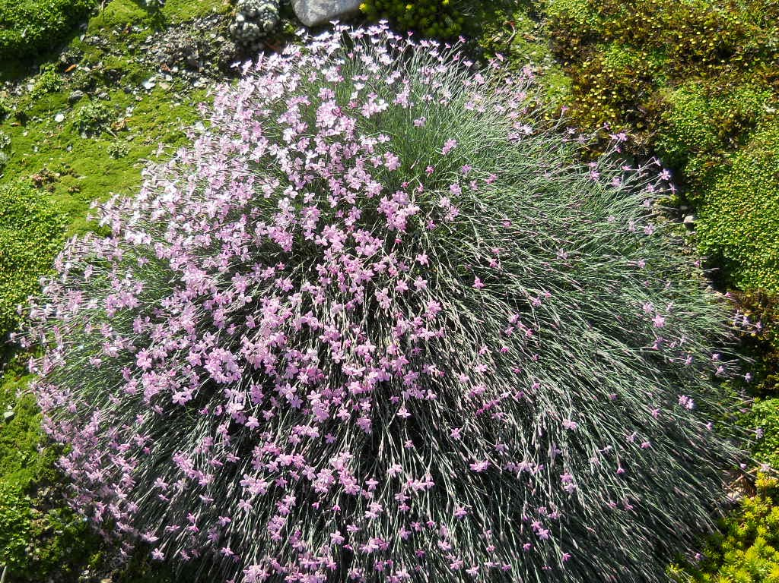
Notes:
Giardini di Villa Bricherasio di Saluzzo.-

Slide 21
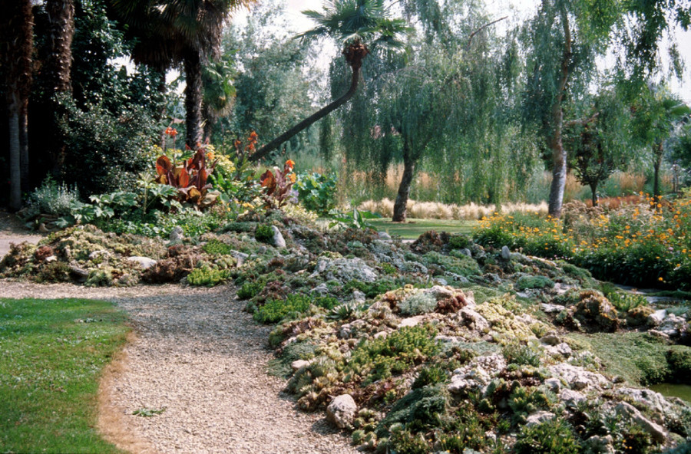
Notes:
Giardini di Villa Bricherasio di Saluzzo.-

Slide 22
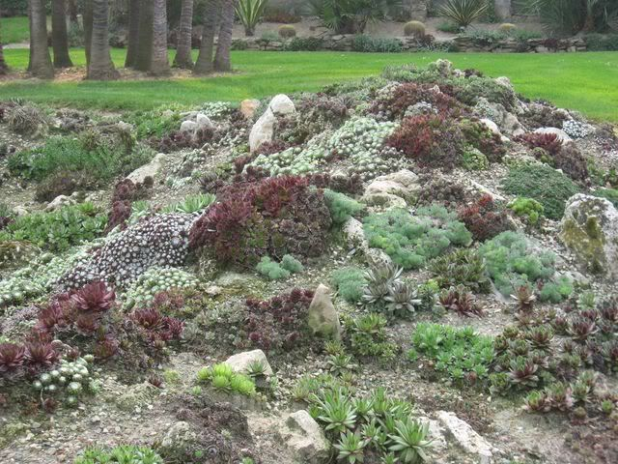
Notes:
Giardini di Villa Bricherasio di Saluzzo.-

Slide 23
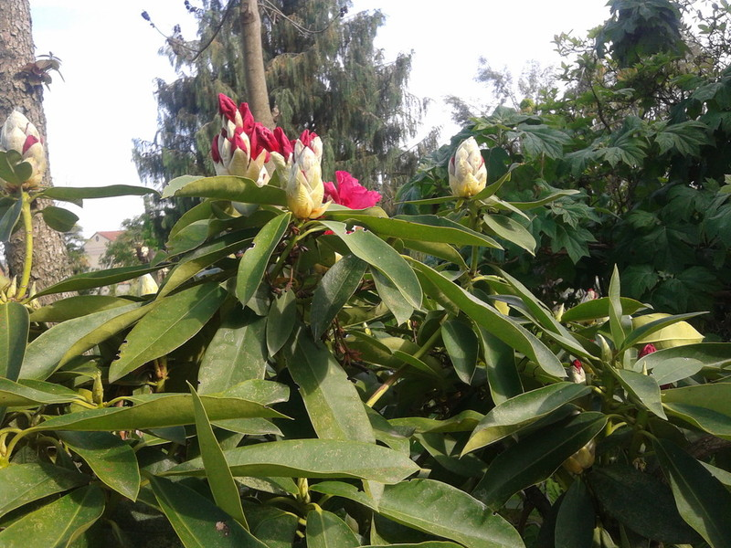
Notes:
Giardini di Villa Bricherasio di Saluzzo.-

Slide 24
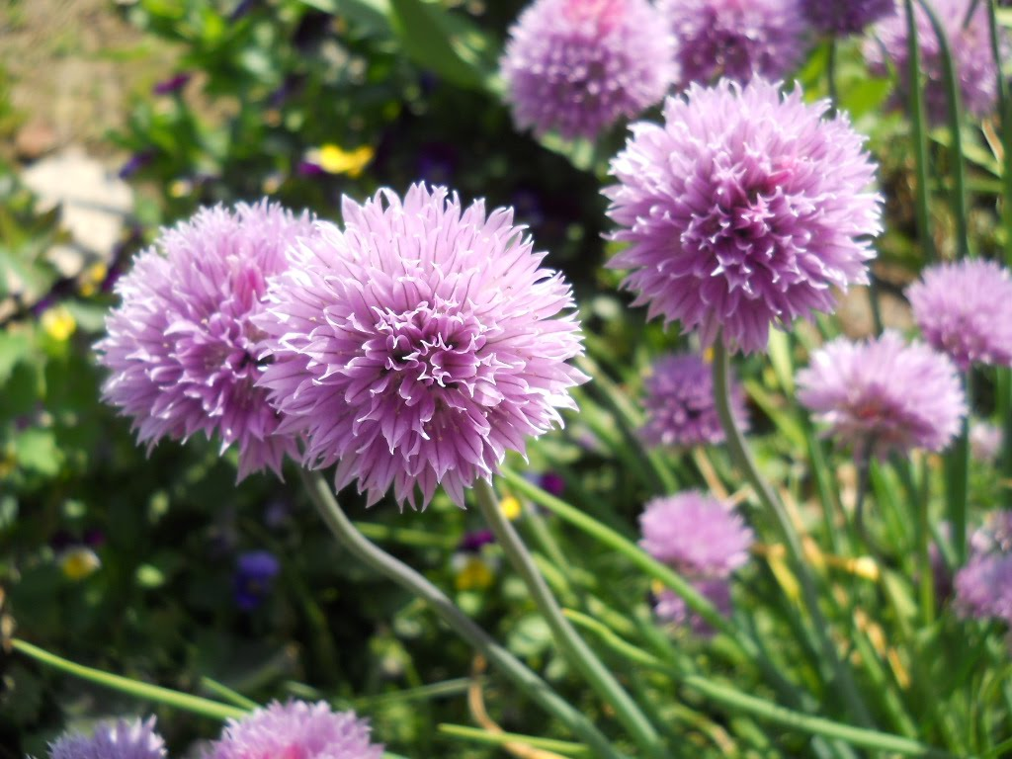
Notes:
Giardini di Villa Bricherasio di Saluzzo.-

Slide 25
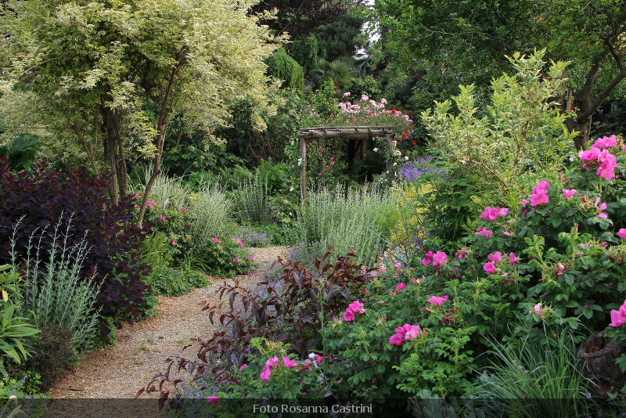
Notes:
Giardini di Villa Bricherasio di Saluzzo.-

Slide 26
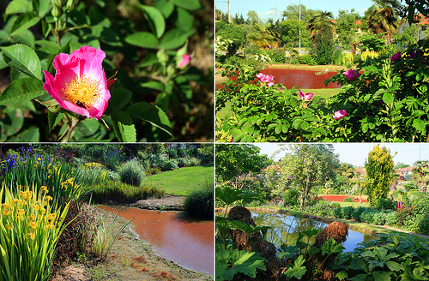
Notes:
Giardini di Villa Bricherasio di Saluzzo.-

Slide 27
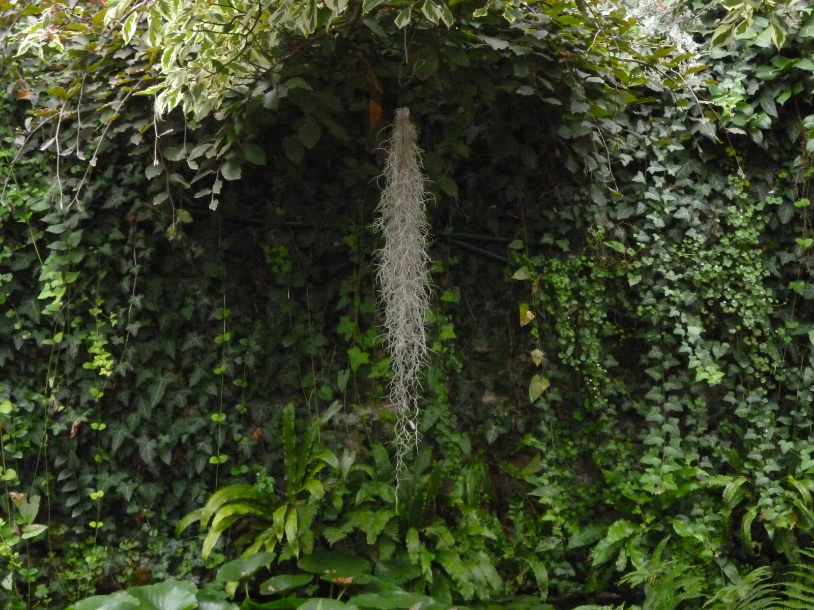
Notes:
Giardini di Villa Bricherasio di Saluzzo.-

Slide 28
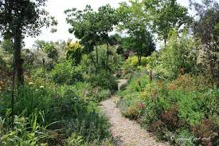
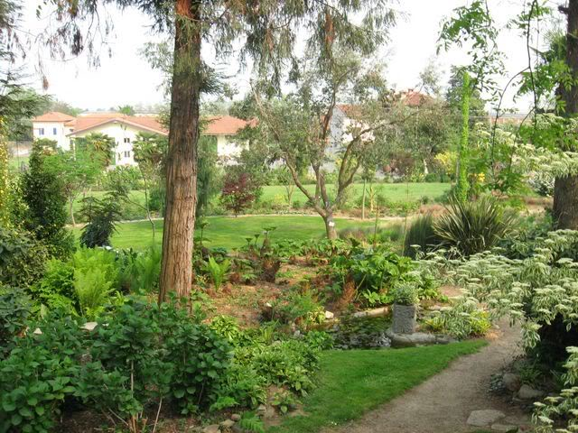
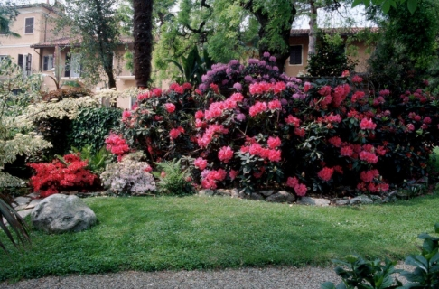
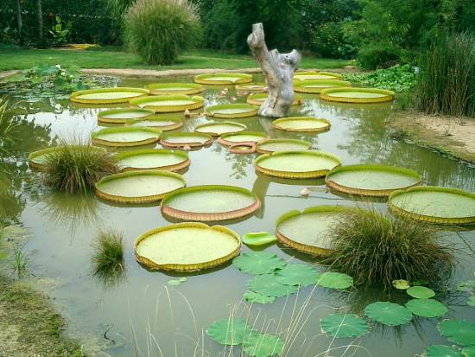
Notes:
Giardini di Villa Bricherasio di Saluzzo.-

Slide 29
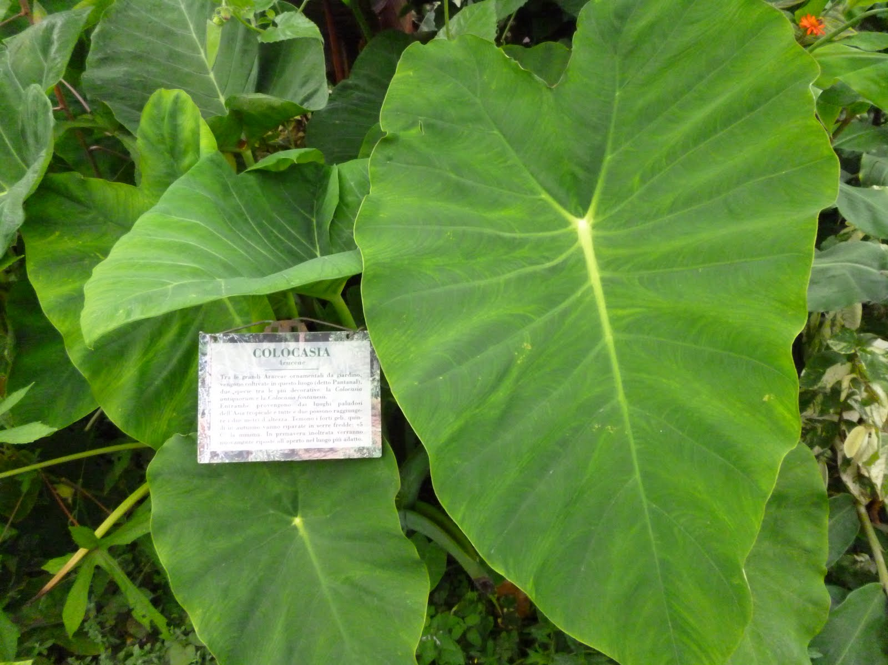
Notes:
Giardini di Villa Bricherasio di Saluzzo.-

Slide 30
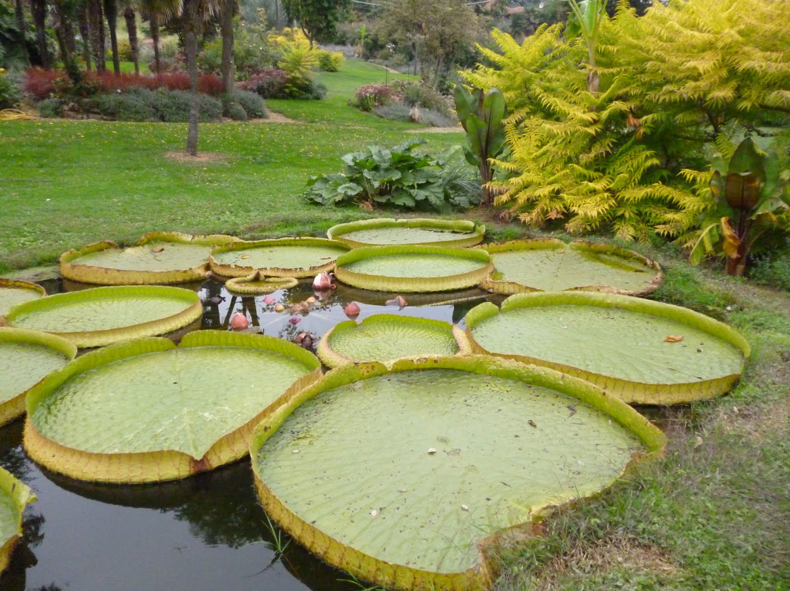
Notes:
Giardini di Villa Bricherasio di Saluzzo.-

Slide 31
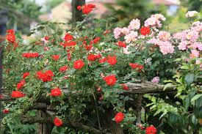
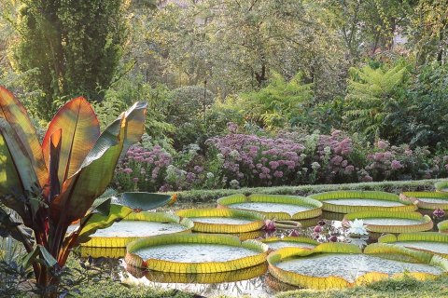
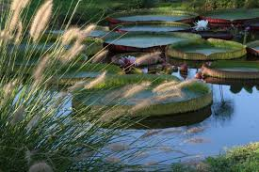
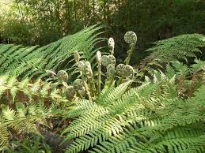
Notes:
Giardini di Villa Bricherasio di Saluzzo

Slide 32
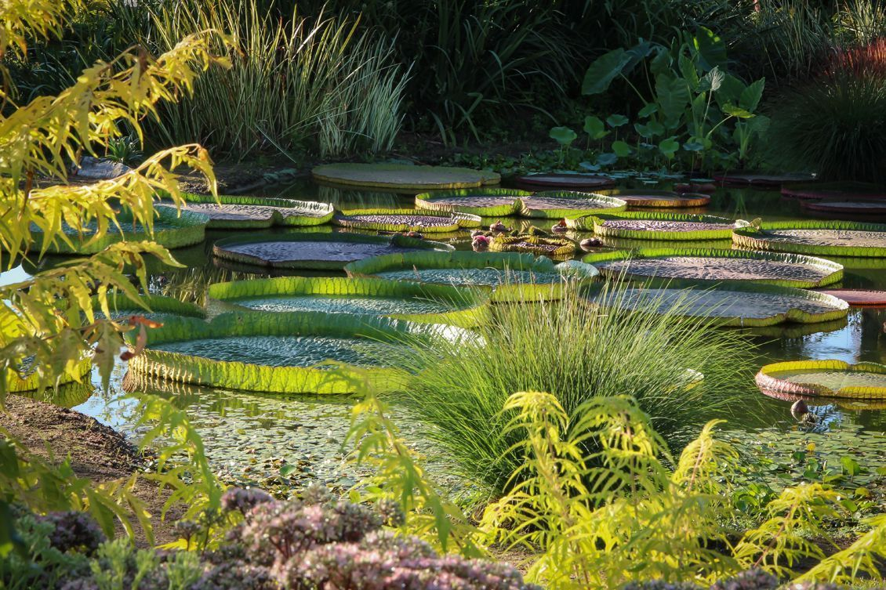
Notes:
Giardini di Villa Bricherasio di Saluzzo.-

Slide 33
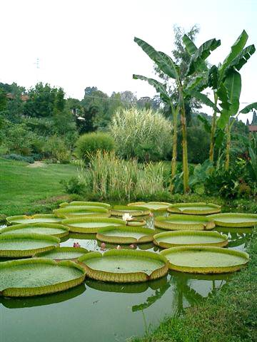
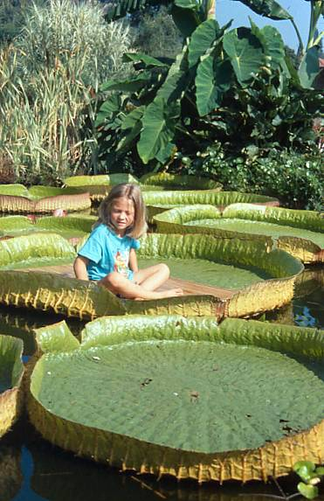
Notes:
Giardini di Villa Bricherasio di Saluzzo.-

Slide 34
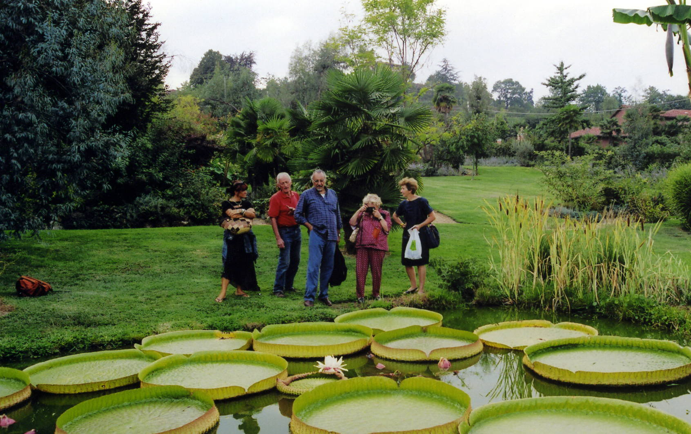
Notes:
Giardini di Villa Bricherasio di Saluzzo.-

Slide 35
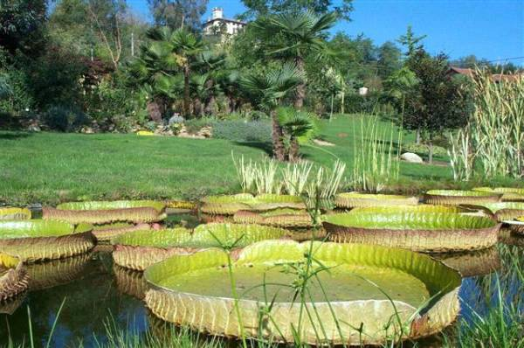
Notes:
Giardini di Villa Bricherasio di Saluzzo.-

Slide 36
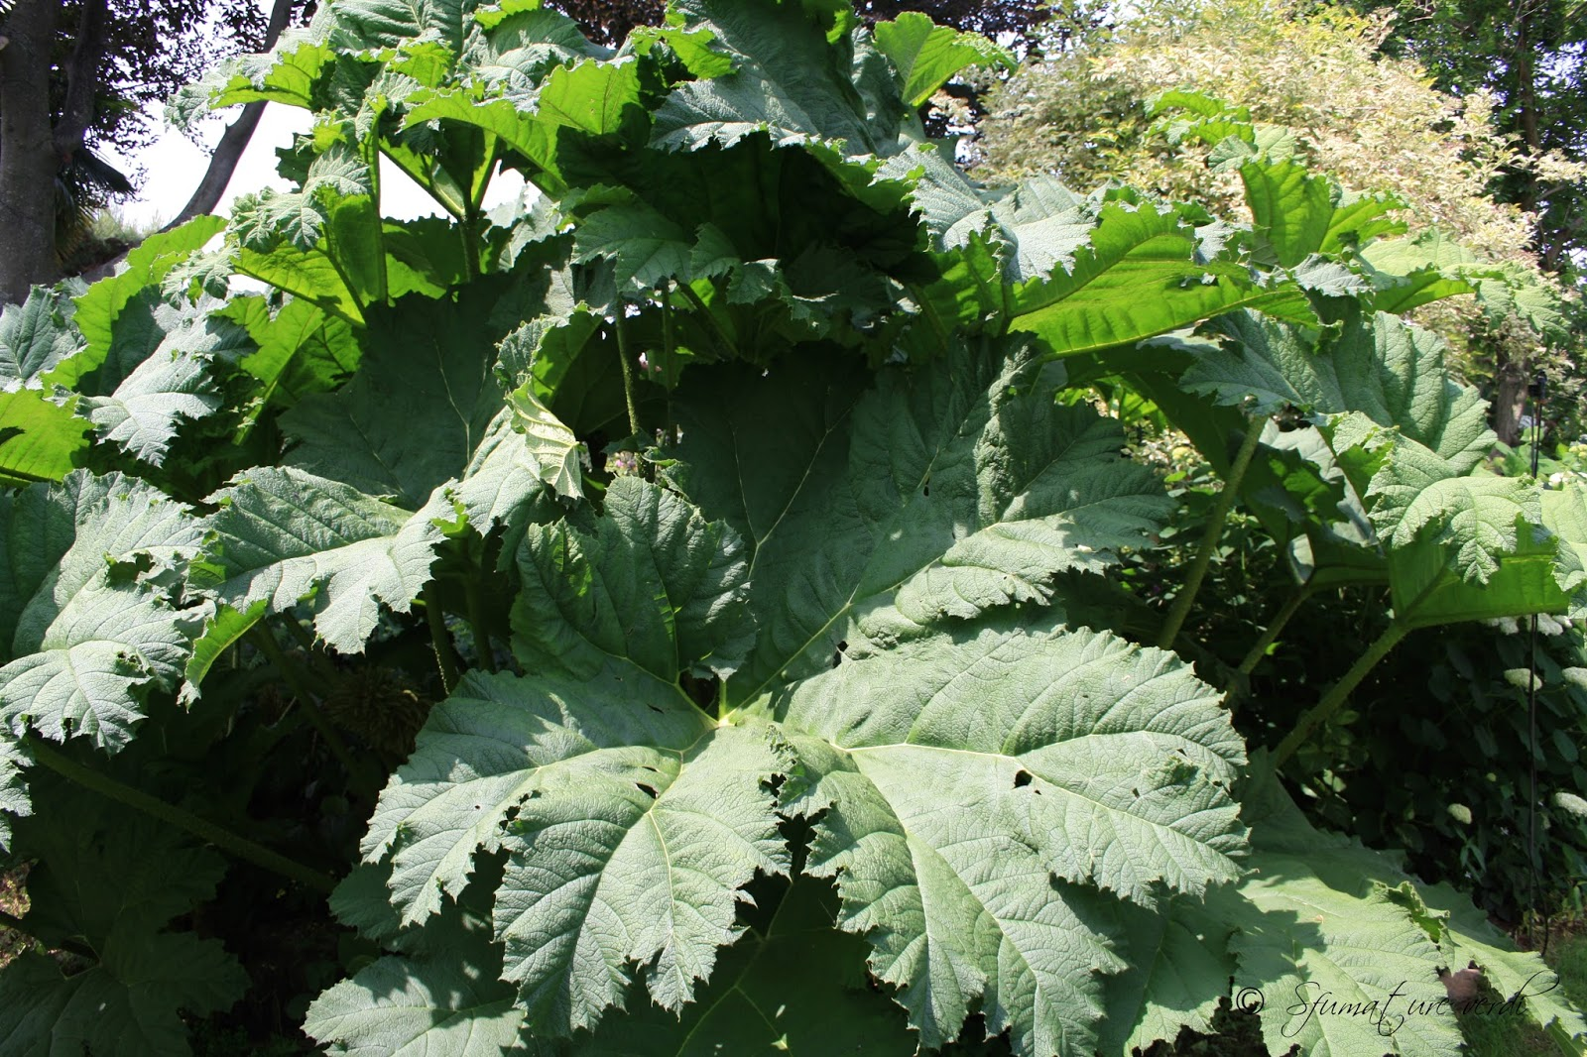
Notes:
Giardini di Villa Bricherasio di Saluzzo.-

Slide 37
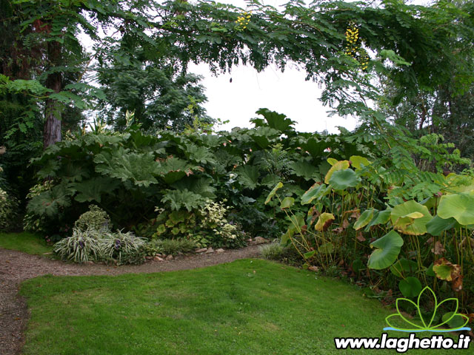
Notes:
Giardini di Villa Bricherasio di Saluzzo.-

Slide 38
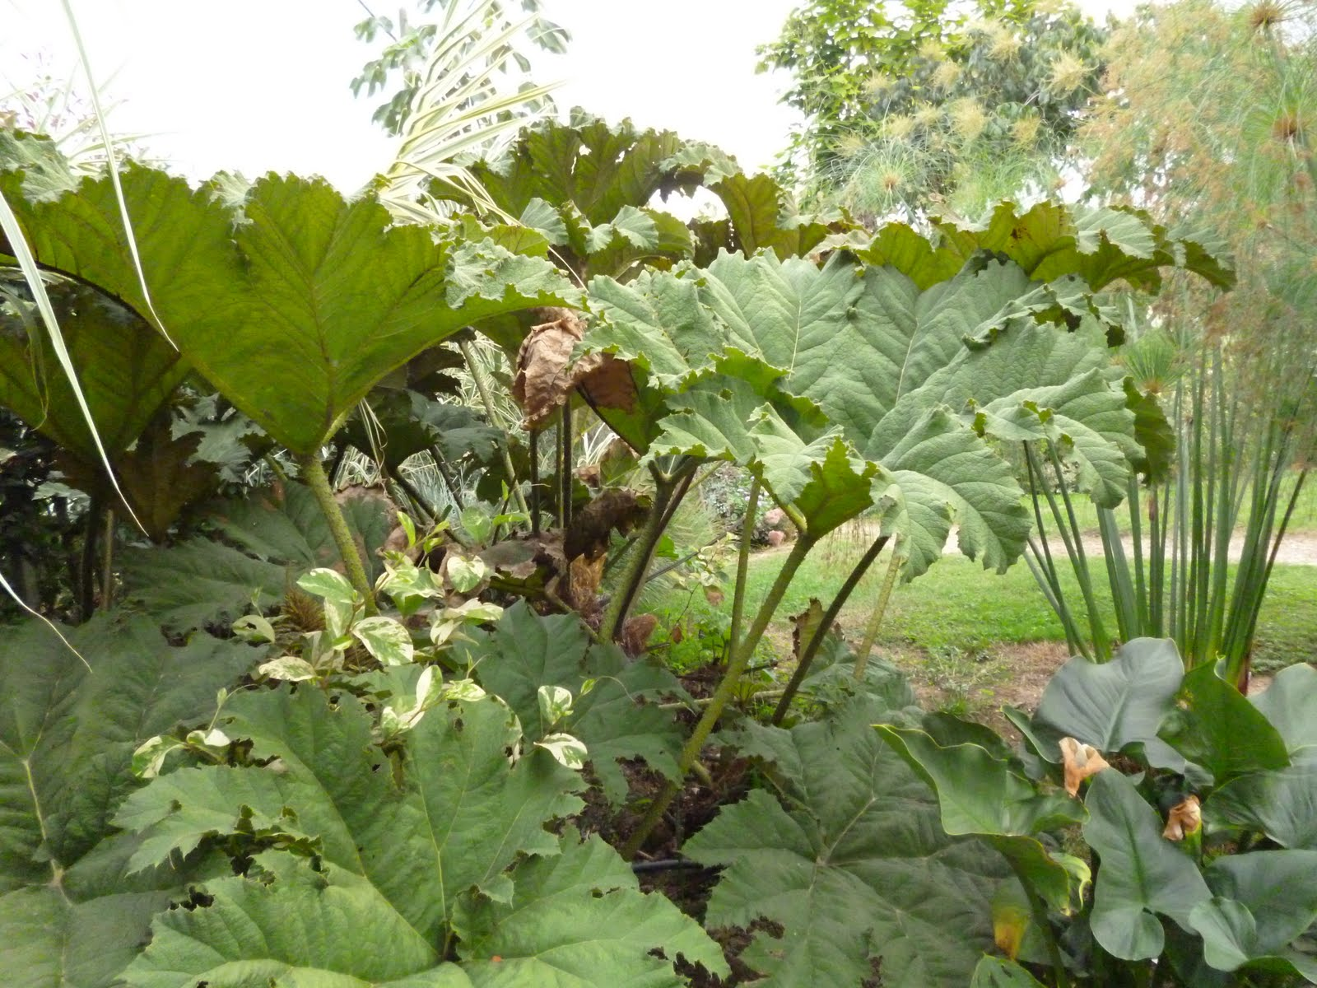
Notes:
Giardini di Villa Bricherasio di Saluzzo.-

Slide 39
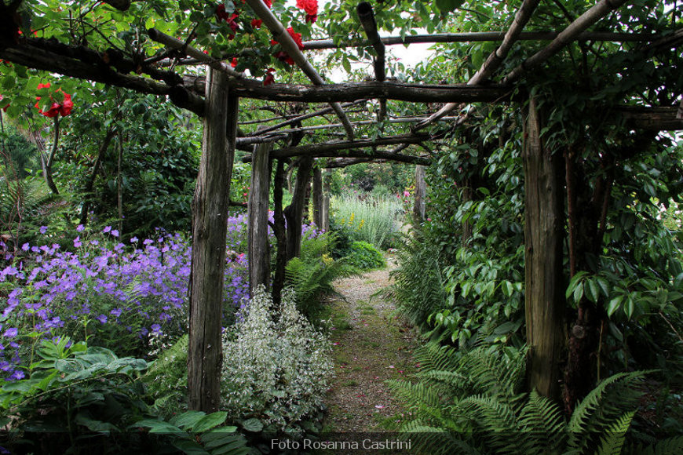
Notes:
Giardini di Villa Bricherasio di Saluzzo.-Pergola de madera de castaño

Slide 40
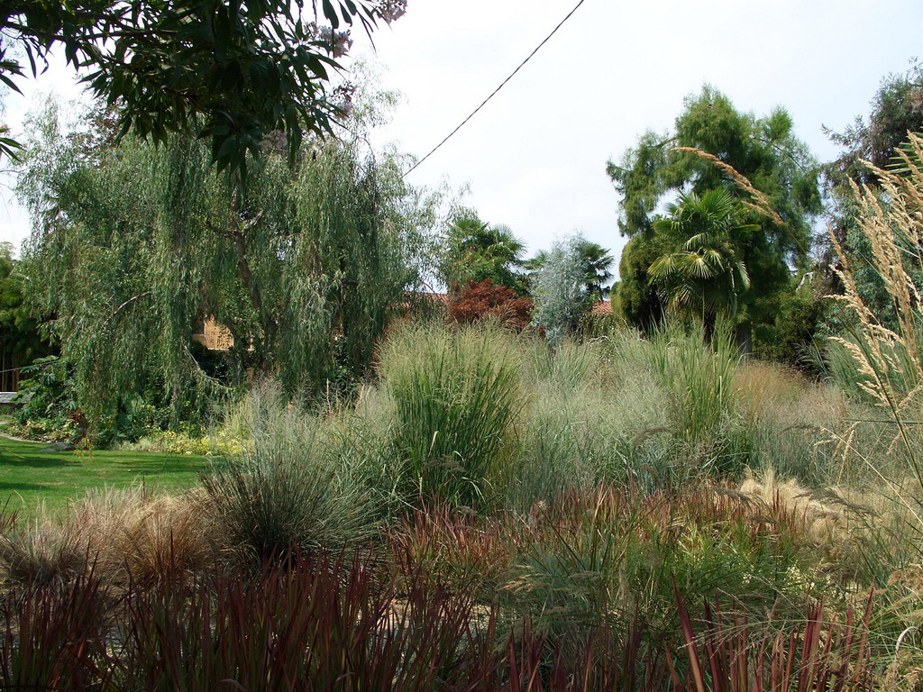
Notes:
Giardini di Villa Bricherasio di Saluzzo

Slide 41
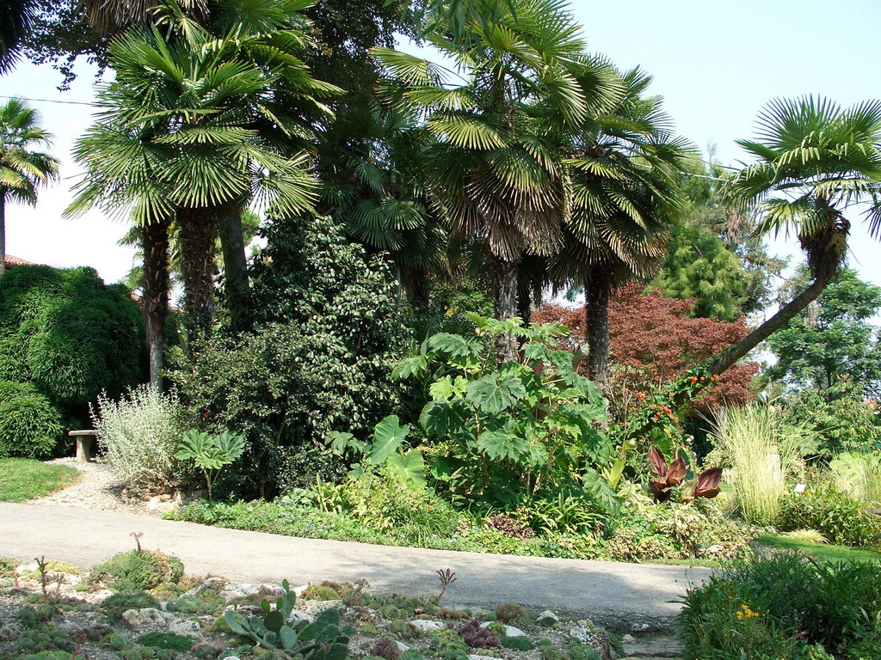
Notes:
Giardini di Villa Bricherasio di Saluzzo

Slide 42
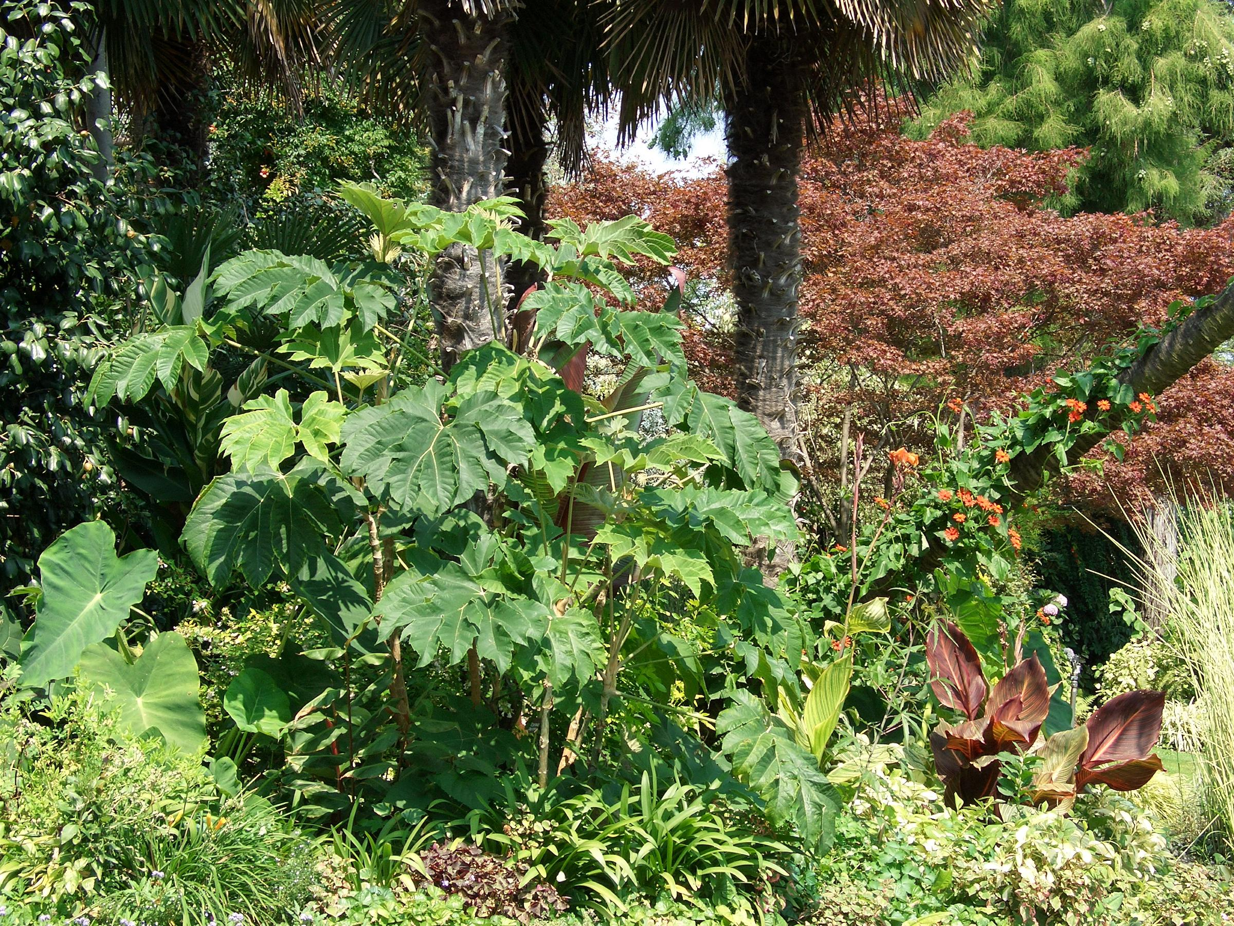
Notes:
Giardini di Villa Bricherasio di Saluzzo.-Tetrapanax

Slide 43
Notes:
Giardini di Villa Bricherasio di Saluzzo

Slide 44
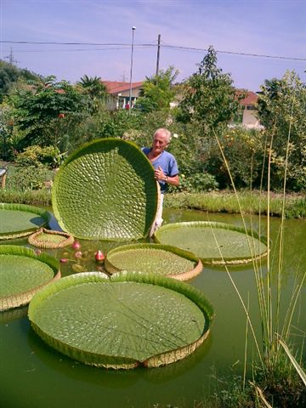
Notes:
Giardini di Villa Bricherasio di Saluzzo

Slide 45
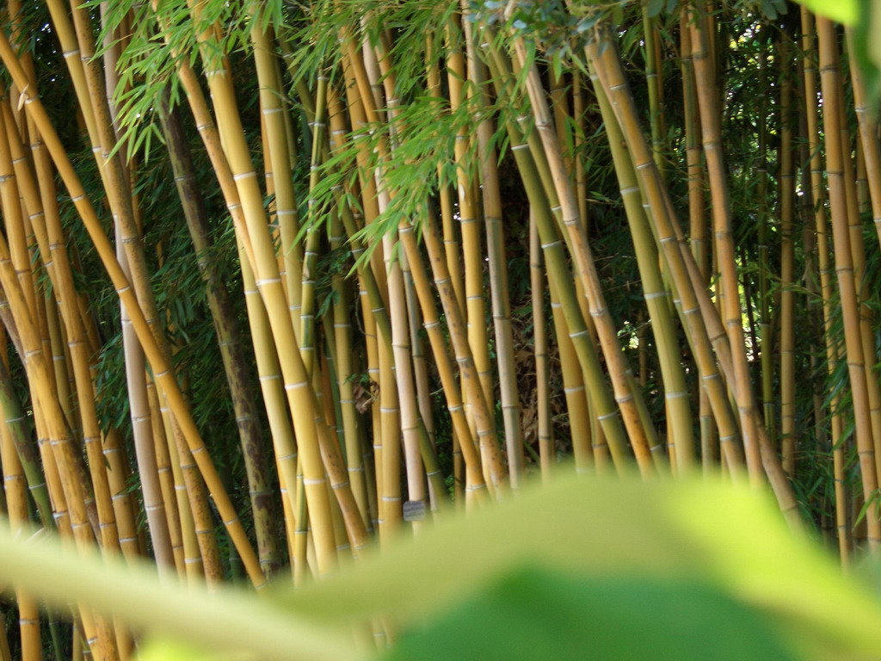
Notes:
Giardini di Villa Bricherasio di Saluzzo.-Bambues

Slide 46
Giardini Botanici di Stigliano
El Jardín Botánico de Stigliano (en italiano: Giardini Botanici di Stigliano), es un jardín botánico en Canale Monterano, Italia. Forma parte de la asociación Grandi Giardini Italiani.
Los manantiales sulfurosos que aquí se encuentran, son conocidos desde los tiempos de los Etruscos, y denominados como "Acquae Stygianae" por los Romanos.
El parque del hotel se extiende por unas 20 hectáreas, y contiene las ruinas de una termas Romanas, además de bambús, avellanos, aceres, robles, pinos, tamarindos, y entre la fauna se incluyen halcones, garzas, búhos, tejones, hurones, zorros, puercoespines, y comadrejas.

Slide 47
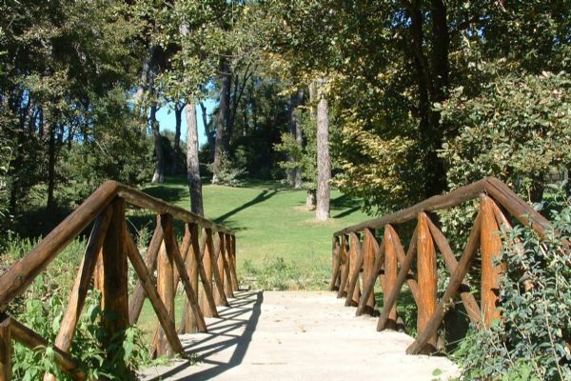
Notes:
Giardini Botanici di Stigliano

Slide 48

Notes:
Giardini Botanici di Stigliano

Slide 49


Notes:
Giardini Botanici di Stigliano

Slide 50

Notes:
Giardini Botanici di Stigliano

Slide 51

Notes:
Giardini Botanici di Stigliano

Slide 52

Notes:
Giardini Botanici di Stigliano

Slide 53
Andre Heller Botanic Garden
El Jardín Botánico Fundación André Heller , también conocido como el Giardino Botanico A. Hruska, es un jardín botánico situado en los terrenos de la André Heller Fundación por encima del lago de Garda , en la calle Roma, Gardone Riviera , Provincia de Brescia , Lombardía , Italia .
El jardín fue creado alrededor del año 1901 por Arturo Hruska (1889 - 1971), un austríaco dentista y botánico, que desde 1910-1971 recoge muchas especies por razón de su villa, organizados como un denso bosque de bambú , estanques japoneses, arroyos y cascadas, así como las plantas alpinas en barrancos.

Slide 54
Desde 1988 ha sido propiedad del artista André Heller , y ahora contiene interesantes esculturas de Keith Haring , Roy Lichtenstein , y así sucesivamente, situado entre más de 500 especies, incluyendo cactus , edelweiss , helechos , incluyendo Osmunda regalis , magnolias , orquídeas , lirios de agua, y los árboles.

Slide 55

Notes:
Andre Heller Botanic Garden

Slide 56




Notes:
Andre Heller Botanic Garden

Slide 57

Notes:
Andre Heller Botanic Garden

Slide 58

Notes:
Andre Heller Botanic Garden

Slide 59

Notes:
Andre Heller Botanic Garden

Slide 60

Notes:
Andre Heller Botanic Garden

Slide 61

Notes:
Andre Heller Botanic Garden

Slide 62

Notes:
Andre Heller Botanic Garden

Slide 63

Notes:
Andre Heller Botanic Garden

Slide 64

Notes:
Andre Heller Botanic Garden

Slide 65




Notes:
Andre Heller Botanic Garden

Slide 66

Notes:
Andre Heller Botanic Garden

Slide 67

Notes:
Andre Heller Botanic Garden

Slide 68

Notes:
Andre Heller Botanic Garden

Slide 69

Notes:
Andre Heller Botanic Garden

Slide 70

Notes:
Andre Heller Botanic Garden

Slide 71

Notes:
Andre Heller Botanic Garden

Slide 72

Notes:
Andre Heller Botanic Garden

Slide 73

Notes:
Andre Heller Botanic Garden

Slide 74

Notes:
Andre Heller Botanic Garden

Slide 75

Notes:
Andre Heller Botanic Garden

Slide 76
Orto Botanico dell'Università di Roma La Sapienza
Jardín Botánico L 'de Roma está situado en las laderas del Janículo , en el antiguo parque de Villa Corsini , fue la residencia de Cristina de Suecia .
La estructura depende del Departamento de Biología Ambiental de la " Universidad de Roma" La Sapienza “.
El antepasado del Jardín Botánico de Roma es el Simpliciarius Pontificius Vaticanus (el jardín de hierbas donde las plantas medicinales se cultivaron y útil, presencia constante en los monasterios), que se menciona bajo el Papa Bonifacio VIII

Slide 77
Un poco más adelante, al final del siglo XIII , hoy en día una inscripción en Capitol menciona un Pomerius buscado por Nicolás III en la colina del Vaticano : era, sin embargo, todavía de una tierra agrícola - la viña, huerta, alfalfa - en el sitio ahora ocupado por jardines y otros edificios del Vaticano, destinados al servicio de los cultivos a la corte papal.
El primer jardín botánico real de Roma fue construido en el siglo XVI por Alejandro VI , y más tarde reconstruida por Pío IV , que también está equipado con un tutor (que también sirvió como guía). Pío V amplió la de confiarle el jardín botánico Michele Mercati .

Slide 78
Después de un período de abandono, Alejandro VII lo convirtió en uno de los jardines botánicos más importantes de Europa, el agua se utiliza del acueducto que Pablo V había llevado desde Bracciano a la Janículo, restaurando el antiguo acueducto de Trajano.
Aunque la primera cátedra de botánica se había establecido en Roma en 1513 , y los estudiantes y profesores pudieron disfrutar de sus observaciones del Jardín Botánico del Vaticano, este se mantuvo, sin embargo, muy privado.
El director del Jardín del Vaticano desde 1601 hasta 1629, John Faber , "fue el primero en llamar a su tema Botánica."

Slide 79
El primer terreno destinado a este uso (todavía se llama, en ese momento, "jardín de hierbas") fue donado a la Universidad por el Papa Alejandro VII Chigi en 1660 , justo debajo de la Fontanone, sacándolo de la huerta del convento de San Pietro in Montorio .
Con la unidad de Italia, en 1883 , el Jardín Botánico llega a su tamaño actual, cuando el Estado adquiere la propiedad del jardín de Villa Corsini.
El primer director, el que en el parque Corsini prácticamente lo abandonó para instalar las primeras colecciones, fue Pietro Romualdo Pirotta ( Pavía 1853 - Roma, 1936 ), profesor de botánica en la Universidad de Roma desde 1883, socio de ' Academia Nacional de Ciencias desde 1910 , componente entre otras cosas.

Slide 80
Por el 1913 , la primera comisión ministerial para la creación del Parque nacional de Abruzzo , fundador en 1924 de la revista Annals of Botany.
El Jardín Botánico de Roma cuenta actualmente con una superficie de 12 hectáreas, en un lugar protegido de la pendiente de la cara noreste y soleado Janículo en el piso. El riego y algunas corrientes con cultivos acuáticos son alimentados desde arriba Acqua Paola acueducto.
L'Orto (citamos de la página web) tiene funciones educativas, la educación ambiental y la investigación científica. Tiene una capacidad para exposiciones, cursos, conferencias y simposios y tiene casi cien mil visitantes al año. La actividad de las escuelas es muy intenso, con alrededor de 250 visitas guiadas.

Slide 81
El jardín es también el hogar de la investigación altamente especializada en la ecología del medio ambiente urbano.
El jardín es actualmente el hogar de más de 3.000 especies de plantas. Dar aquí algunos consejos sobre cómo organizar máximo de áreas de exposición.
En la parte inferior se encuentran:
jardín de la sencilla y aroma jardín;
palmeras;
plantas de agua;
invernaderos y colecciones de plantas suculentas ;
arboledas de bambú, el valle de helechos.

Slide 82
En la parte superior de la colina se ha conservado la estructura original del árbol, de izquierda a los bosques de hoja perenne del Mediterráneo. La zona se llama Bosco romana, y los claros entre los especímenes seculares de encinas y plátanos (acreditado 350-400 años) ofrecen unas vistas panorámicas de la ciudad. muebles de jardín del siglo XVIII se conservan en esta zona de la escalera de las de escape y nichos de espaldas sobre la parte superior de la colina.
En la parte superior también se instalan:
el jardín de rosas y
el jardín japonés, diseñado por Ken Nakajima , también creador del jardín Instituto de Cultura Japonesa en Roma.

Slide 83




Notes:
Orto Botanico dell'Università di Roma La Sapienza.-

Slide 84

Notes:
Orto Botanico dell'Università di Roma La Sapienza.-Villa Corsini

Slide 85

Notes:
Orto Botanico dell'Università di Roma La Sapienza

Slide 86

Notes:
Orto Botanico dell'Università di Roma La Sapienza

Slide 87

Notes:
Orto Botanico dell'Università di Roma La Sapienza.-Nannorrhops ritchiana (Griff.) Aitch.

Slide 88

Notes:
Orto Botanico dell'Università di Roma La Sapienza.- Butia capitata

Slide 89

Notes:
Orto Botanico dell'Università di Roma La Sapienza.-

Slide 90

Notes:
Orto Botanico dell'Università di Roma La Sapienza.-

Slide 91

Notes:
Orto Botanico dell'Università di Roma La Sapienza

Slide 92

Notes:
Orto Botanico dell'Università di Roma La Sapienza.-

Slide 93

Notes:
Orto Botanico dell'Università di Roma La Sapienza.-Parkinsonia aculeata

Slide 94
Notes:
Orto Botanico dell'Università di Roma La Sapienza.-

Slide 95

Notes:
Orto Botanico dell'Università di Roma La Sapienza.-

Slide 96

Notes:
Orto Botanico dell'Università di Roma La Sapienza.-

Slide 97

Notes:
Orto Botanico dell'Università di Roma La Sapienza.-Parkinsonia

Slide 98



Notes:
Orto Botanico dell'Università di Roma La Sapienza.-

Slide 99

Notes:
Orto Botanico dell'Università di Roma La Sapienza.-Viburnum opulus

Slide 100

Notes:
Orto Botanico dell'Università di Roma La Sapienza.-Romneya coulterrii

Slide 101

Notes:
Orto Botanico dell'Università di Roma La Sapienza

Slide 102

Notes:
Orto Botanico dell'Università di Roma La Sapienza

Slide 103

Notes:
Orto Botanico dell'Università di Roma La Sapienza.-Jardin japones

Slide 104

Notes:
Orto Botanico dell'Università di Roma La Sapienza

Slide 105

Notes:
Orto Botanico dell'Università di Roma La Sapienza

Slide 106

Notes:
Orto Botanico dell'Università di Roma La Sapienza

Slide 107

Notes:
Orto Botanico dell'Università di Roma La Sapienza

Slide 108

Notes:
Orto Botanico dell'Università di Roma La Sapienza

Slide 109

Notes:
Orto Botanico dell'Università di Roma La Sapienza

